Slide 1
Пластмаси

Slide 2
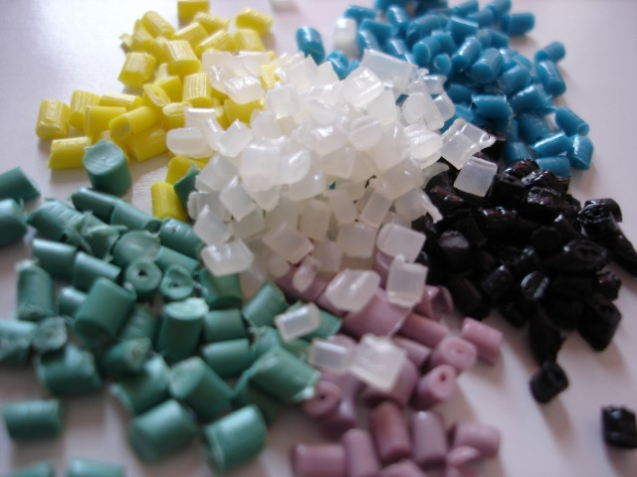
Пластична маса — матеріал, основою якого є полімер, що перебуває під час формування виробу у в'язкорідкому чи високоеластичному стані, а під час експлуатації — в склоподібному чи кристалічному стані.

Slide 3
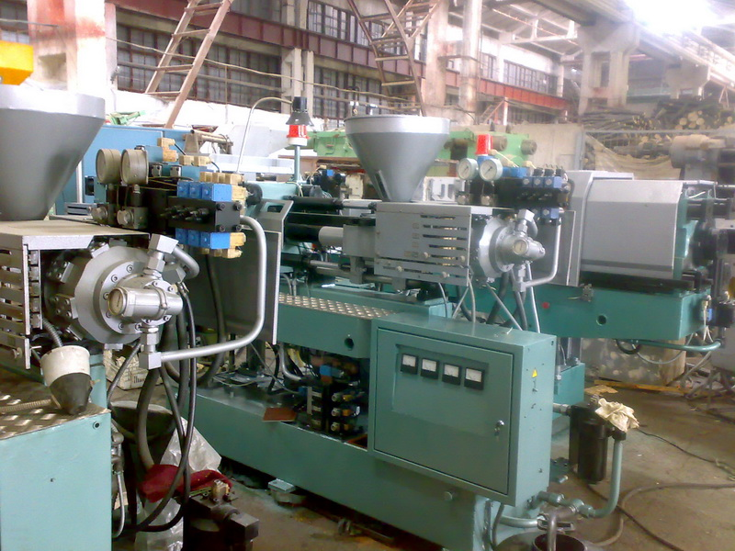
Пластмаси формують при підвищенній температурі, у той час коли вони мають високу пластичність. Сировиною для отримання полімерів є нафта, природний газ, кам'яне вугілля, сланці.

Slide 4
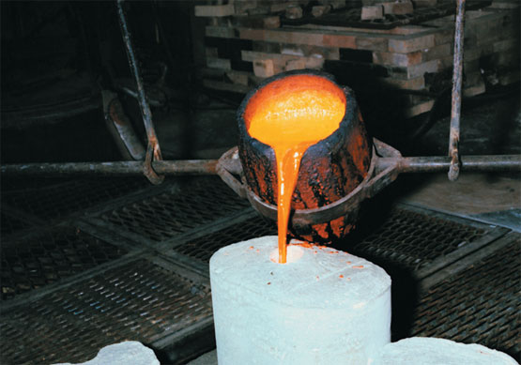
Поширенню пластмас сприяють їхня мала густина (0,85—1,8 г/см³), що значно зменшує масу деталей, висока корозійна стійкість та широкий діапазон інших властивостей.Важливою перевагою пластмас є можливість їхньої переробки у вироби найпродуктивнішими способами з коефіцієнтом використання матеріалу 0,9-0,95 —литтям, видавлюванням тощо.

Slide 5
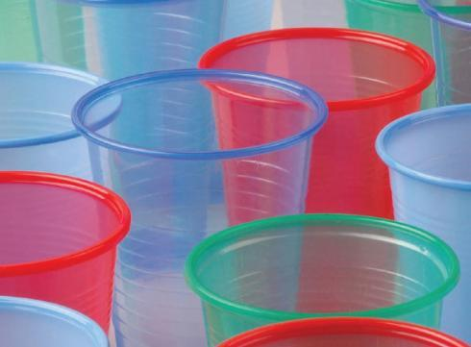
Водночас пластмасам притаманні деякі недоліки: невисокі міцність, твердість і механічна жорсткість, значна повзучість, особливо у термопластів, низька теплопровідність,схильність до старіння.

Slide 6
Класифікація пластмас
термореактивні
термопластичні
високоеластичні

Slide 7
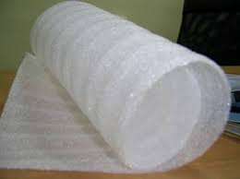
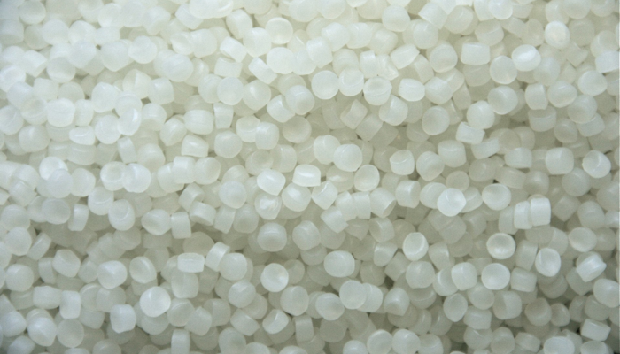
Термопластичні пластмаси (термопласти) — це пластмаси на основі термопластичних полімерів, що під час нагріву розм'якшуються, переходять у в'язкотекучий стан, а при охолодженні тверднуть, і цей процес повторюється при повторному нагріванні.

Slide 8
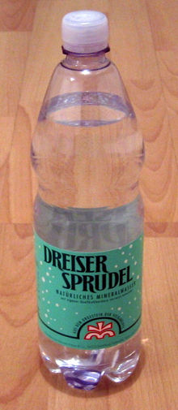
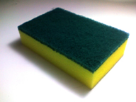
Термореактивні пластмаси (реактопласти) — полімерні матеріали, які при нагріванні розм'якшуються, але при певній температурі і під дією затвердівачів, каталізаторів чи ініціаторів хімічних реакцій зазнають полімеризації, внаслідок якої переходять у твердий стан і повторна переробка таких пластмас неможлива. Теплостійкість їхня вища і досягає 200…370 °С.

Slide 9
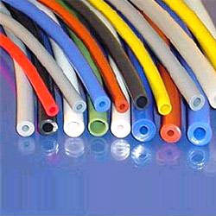
Високоеластичні пластмаси (еластомери) — матеріал, який може розширюватися і стискатися, суттєво змінюючи свою форму в результаті прикладання зусиль і здатний під дією внутрішніх пружних сил повертатись до попередньої форми. Еластомери майже повністю замінили гумові еластомери із сировини природного походження, а також знайшли низку нових застосувань, недоступних для звичайної гуми.

Slide 10
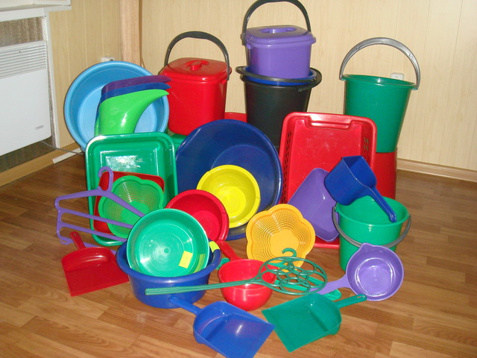

Slide 11
Дякую за увагу!

